Slide 1
NÁBYTEK Z BETONU
Autor : Lucie Crháková
Vedoucí práce : Ing. Martin Dědič
Oponent: Ing. Jaroslav Pokorný, Ph.D.
Vysoká škola technická a ekonomická v Českých Budějovicích | Ústav technicko-technologický | Katedra stavebnictví | Únor 2020

Slide 2
OBSAH
Cíl bakalářské práce
Motivace a důvody k řešení daného problému
Výzkumné otázky
Proces výroby
Dosažené výsledky
Závěr
Odpovědi na otázky
Vysoká škola technická a ekonomická v Českých Budějovicích | Ústav technicko-technologický | Katedra stavebnictví | Únor 2020

Slide 3
CÍL PRÁCE
Zmapování a popsání problematiky betonového nábytku
Experimentální laboratorní měření + vyhodnocení
Výběr betonové směsi pro aplikaci na desku jídelního stolu
Popsání procesu výroby betonové desky jídelního stolu
Finální výsledek – reálná deska
Vysoká škola technická a ekonomická v Českých Budějovicích | Ústav technicko-technologický | Katedra stavebnictví | Únor 2020

Slide 4
MOTIVACE A DŮVODY K ŘEŠENÍ DANÉHO PROBLÉMU
Aktuálnost tématu
Vlastní volba tématu
Hmatatelný výsledek bakalářské práce
Vysoká škola technická a ekonomická v Českých Budějovicích | Ústav technicko-technologický | Katedra stavebnictví | Únor 2020

Slide 5
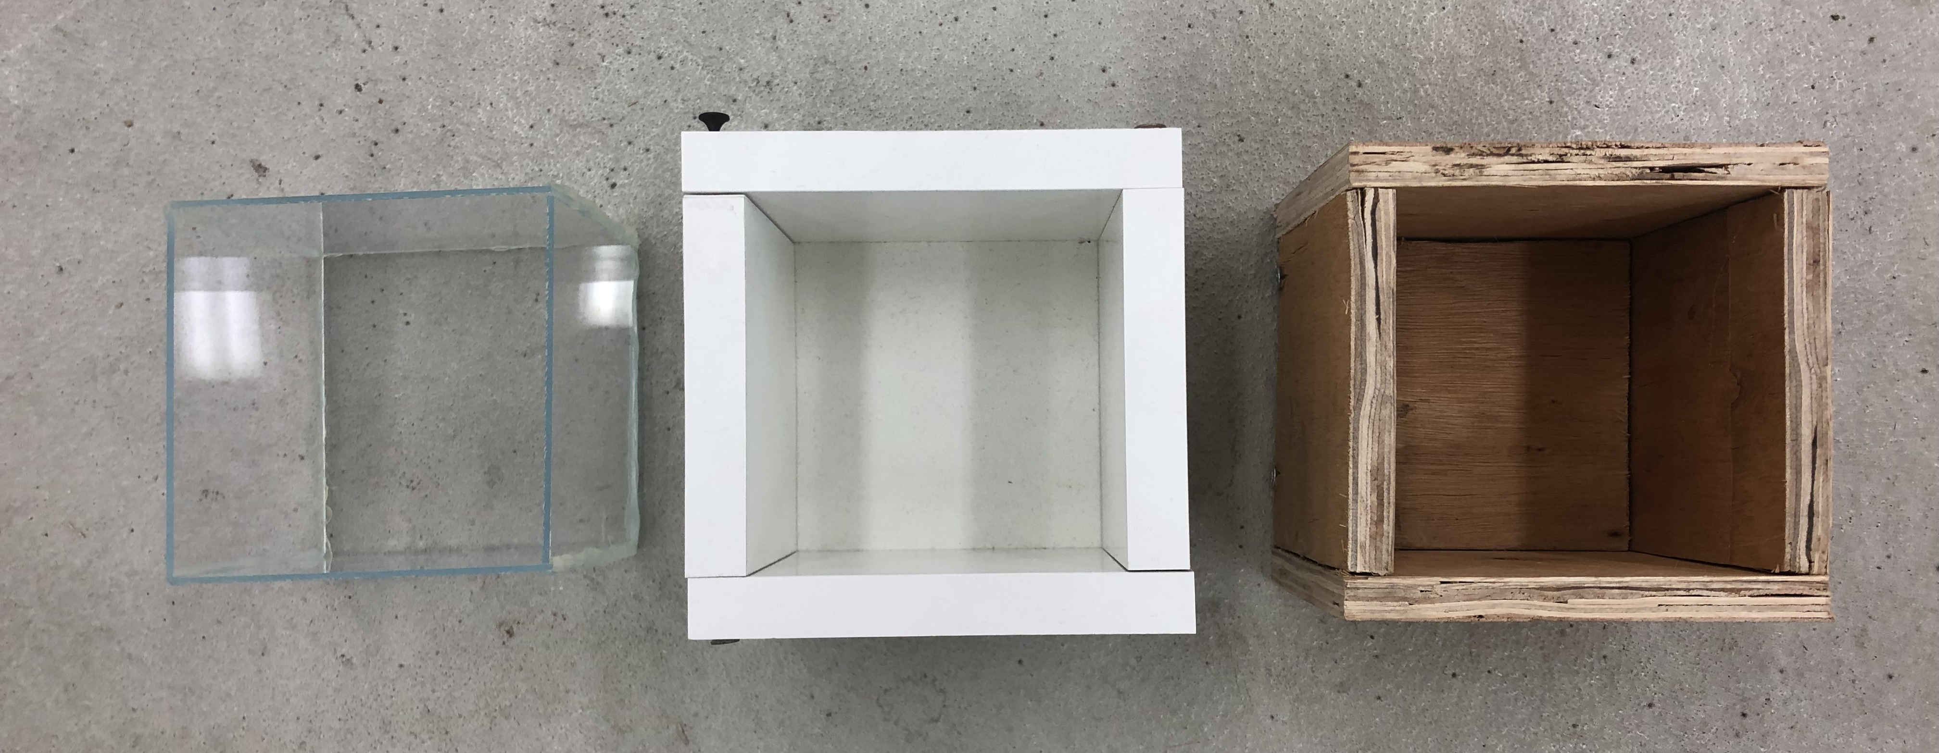
VÝZKUMNÉ OTÁZKY
Jaký materiál bude nejvhodnější pro bednění betonové desky stolu?
Zdroj: vlastní
Vysoká škola technická a ekonomická v Českých Budějovicích | Ústav technicko-technologický | Katedra stavebnictví | Únor 2020

Slide 6
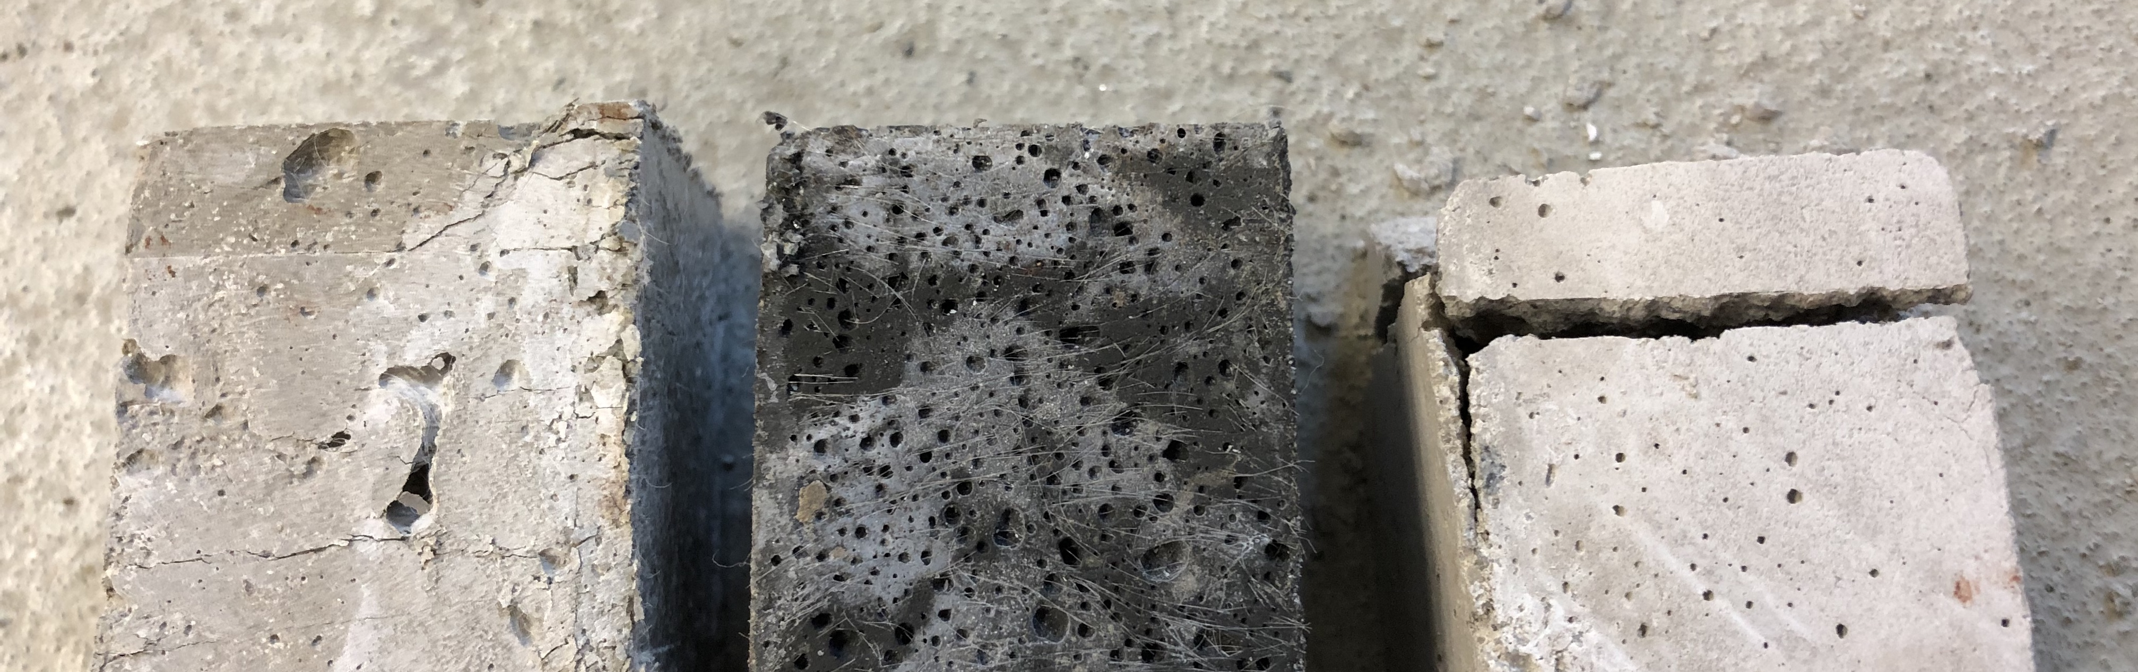
VÝZKUMNÉ OTÁZKY
Jaká betonová směs bez tuhé výztuže obstojí při laboratorních zkouškách a bude následně použita pro výrobu betonové desky jídelního stolu?
Zdroj: vlastní
Vysoká škola technická a ekonomická v Českých Budějovicích | Ústav technicko-technologický | Katedra stavebnictví | Únor 2020

Slide 7
PROCES VÝROBY
ESTETICKÉ POŽADAVKY
  Výzkum bednění
STATICKÉ POŽADAVKY
  Zhotovení zkušebních těles
  Zkoušky – pevnost tahu za ohybu a pevnost v tlaku
HYGIENICKÉ POŽADAVKY
  Nasákavost – impregnace
UŽIVATELSKÉ POŽADAVKY
  Odstranění nerovností
  Rozměry
Vysoká škola technická a ekonomická v Českých Budějovicích | Ústav technicko-technologický | Katedra stavebnictví | Únor 2020

Slide 8
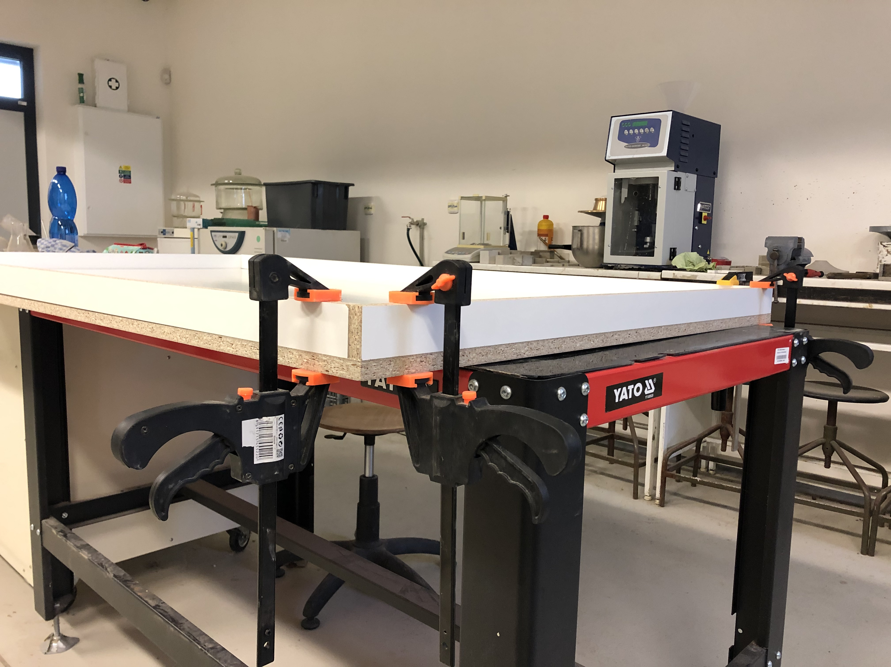
Zdroj: vlastní
Zdroj: vlastní
Zdroj: vlastní
Vysoká škola technická a ekonomická v Českých Budějovicích | Ústav technicko-technologický | Katedra stavebnictví | Únor 2020

Slide 9
DOSAŽENÉ
VÝSLEDKY
Navržení směsi bez tuhé výztuže
Aplikovatelnost vyvinuté směsi
Vytvoření reálné desky
Zdroj: vlastní
Vysoká škola technická a ekonomická v Českých Budějovicích | Ústav technicko-technologický | Katedra stavebnictví | Únor 2020

Slide 10
ZÁVĚR
Nové zkušenosti
  Míchání v jednom záběru
  Provibrování směsi
  Další typy bednění
Splnění cíle
  Zmapování problematiky
  Vytvoření betonové směsi pro desku stolu
  Zhotovení desky, kterou lze reálně používat
Experimentální výzkum
  Empirický přínos
Vysoká škola technická a ekonomická v Českých Budějovicích | Ústav technicko-technologický | Katedra stavebnictví | Únor 2020

Slide 11
DĚKUJI ZA VAŠI POZORNOST
Lucie Crháková
Vysoká škola technická a ekonomická v Českých Budějovicích | Ústav technicko-technologický | Katedra stavebnictví | Únor 2020

Slide 12
ODPOVĚDI NA OTÁZKY VEDOUCÍHO A OPONENTA PRÁCE
OTÁZKA VEDOUCÍHO BAKALÁŘSKÉ PRÁCE ING. MARTINA DĚDIČE
V závěru práce zmiňujete, že by bylo vhodnější použít vertikální bednění. Jaké jsou možnosti zajištění vertikálního bednění desky proti prohnutí desky při vylití betonem?
Zdroj: Technický list bednění TRIO
Zdroj: www.ebeton.cz
Vysoká škola technická a ekonomická v Českých Budějovicích | Ústav technicko-technologický | Katedra stavebnictví | Únor 2020

Slide 13
ODPOVĚDI NA OTÁZKY VEDOUCÍHO A OPONENTA PRÁCE
OTÁZKA OPONENTA BAKALÁŘSKÉ PRÁCE ING. JAROSLAVA POKORNÉHO, Ph.D.
Jakým způsobem by jste zajistila rovinatost obou povrchů desky jídelního stolu, při zachování popsaného způsobu horizontálního bednění?
Vysoká škola technická a ekonomická v Českých Budějovicích | Ústav technicko-technologický | Katedra stavebnictví | Únor 2020

